Slide 1
信息工程学院第四党支部“三个一”办一件实事
提升学生的综合能力
汇报人 潘晓虹2018年11月13日

Slide 2
A
实施方案介绍

Slide 3
实施方案
积极响应2018年党员引领效能提升“三个一”活动之“办好一件实事”
岗位性质：行政秘书
对 象：勤工俭学两名学生
承诺事项：提升学生的综合能力
具体能力：学习能力、社交礼仪能力、办公软件能力，团队合作能力、沟通交流能力、组织领导能力等。

Slide 4
1
学习能力
首要
任务
督促
答疑
鼓励
引导
关心
学生的首要任务
学习能力
关键
任务

Slide 5
2
办公软件能力
OFFICE
WORD
EXCEL（造工资等）
PPT
……
使用
电脑
打印机
扫描仪
盖章规范
……
重要
能力
学生的重要能力
办公软件能力
办文

Slide 6
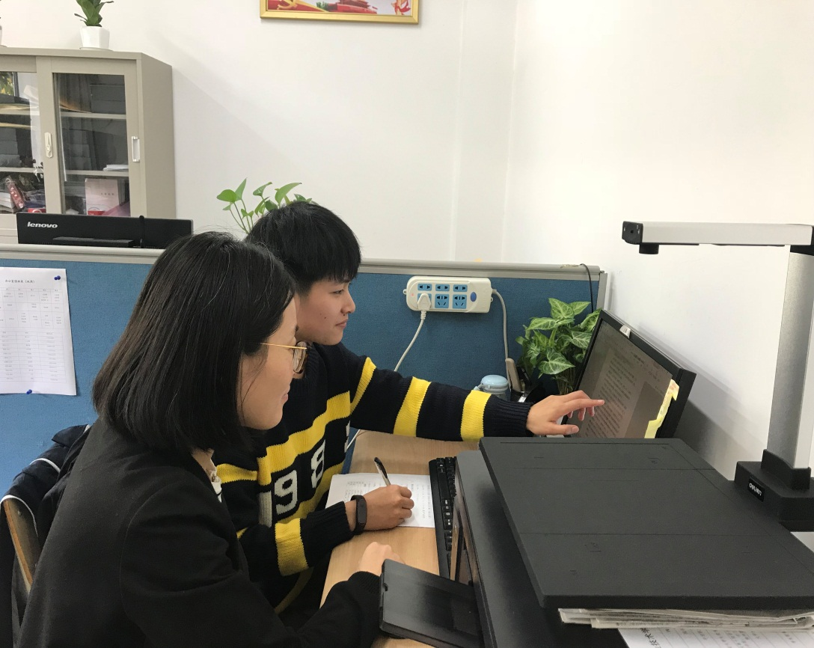
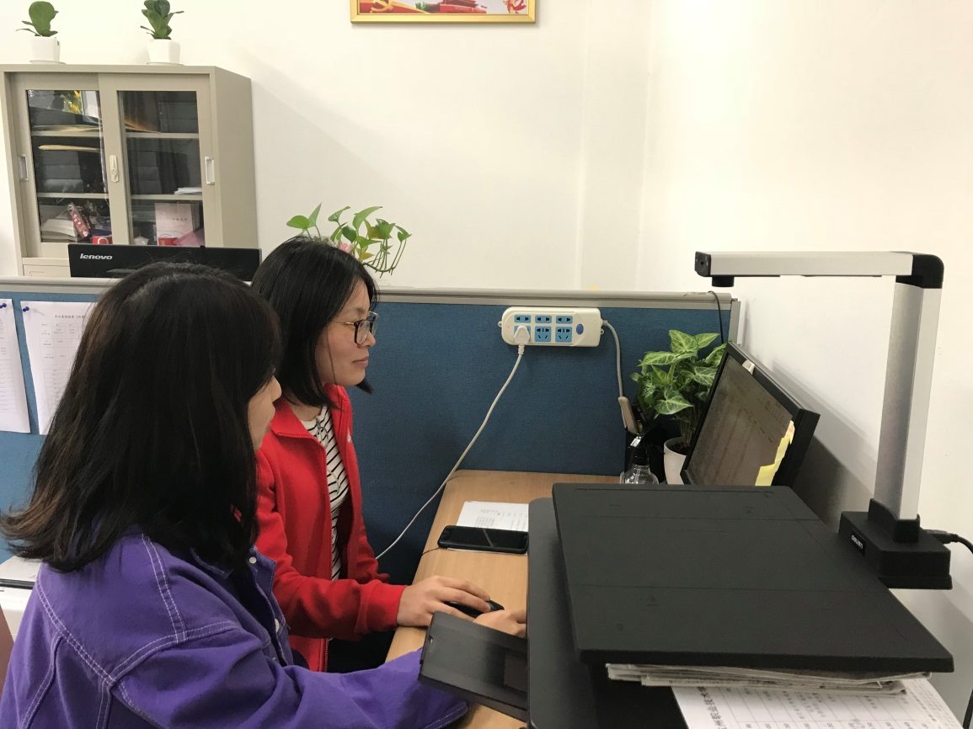
2
办公软件能力

Slide 7
3
社交礼仪能力
仪表
服饰
举止
得体
传送材料
拨打电话
接听电话
会议服务
接待
……
学生的重要能力
社交礼仪能力
谈吐
文明
办会
办事

Slide 8
4
沟通交流能力
胆大
心细
耐心
倾听
送材料
拨打电话
接听电话
会议服务
接待
……
学生的重要能力
沟通交流能力
博学
智慧
办会
办事

Slide 9
5
团队合作能力
包容
成员
互相
支援
会议准备
整理房间
布置考场
整理资料
……
学生的重要能力
团队合作能力
保持
谦虚
办会
办事
资源
共享

Slide 10
6
组织领导能力
安排值班表
组织做事
……
逻辑
清晰
强化
责任
能力
大局
意识
听取
意见
说服力

Slide 11
B
成效

Slide 12
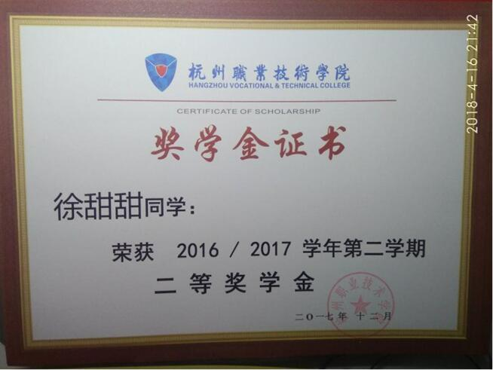
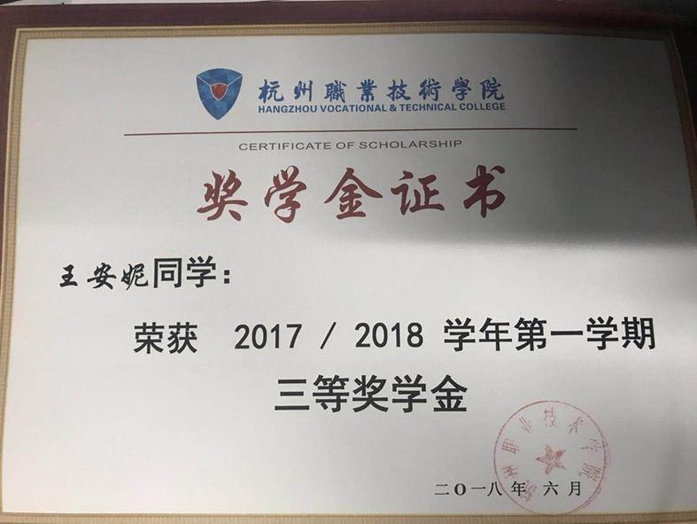
B
成效
取得成绩

Slide 13
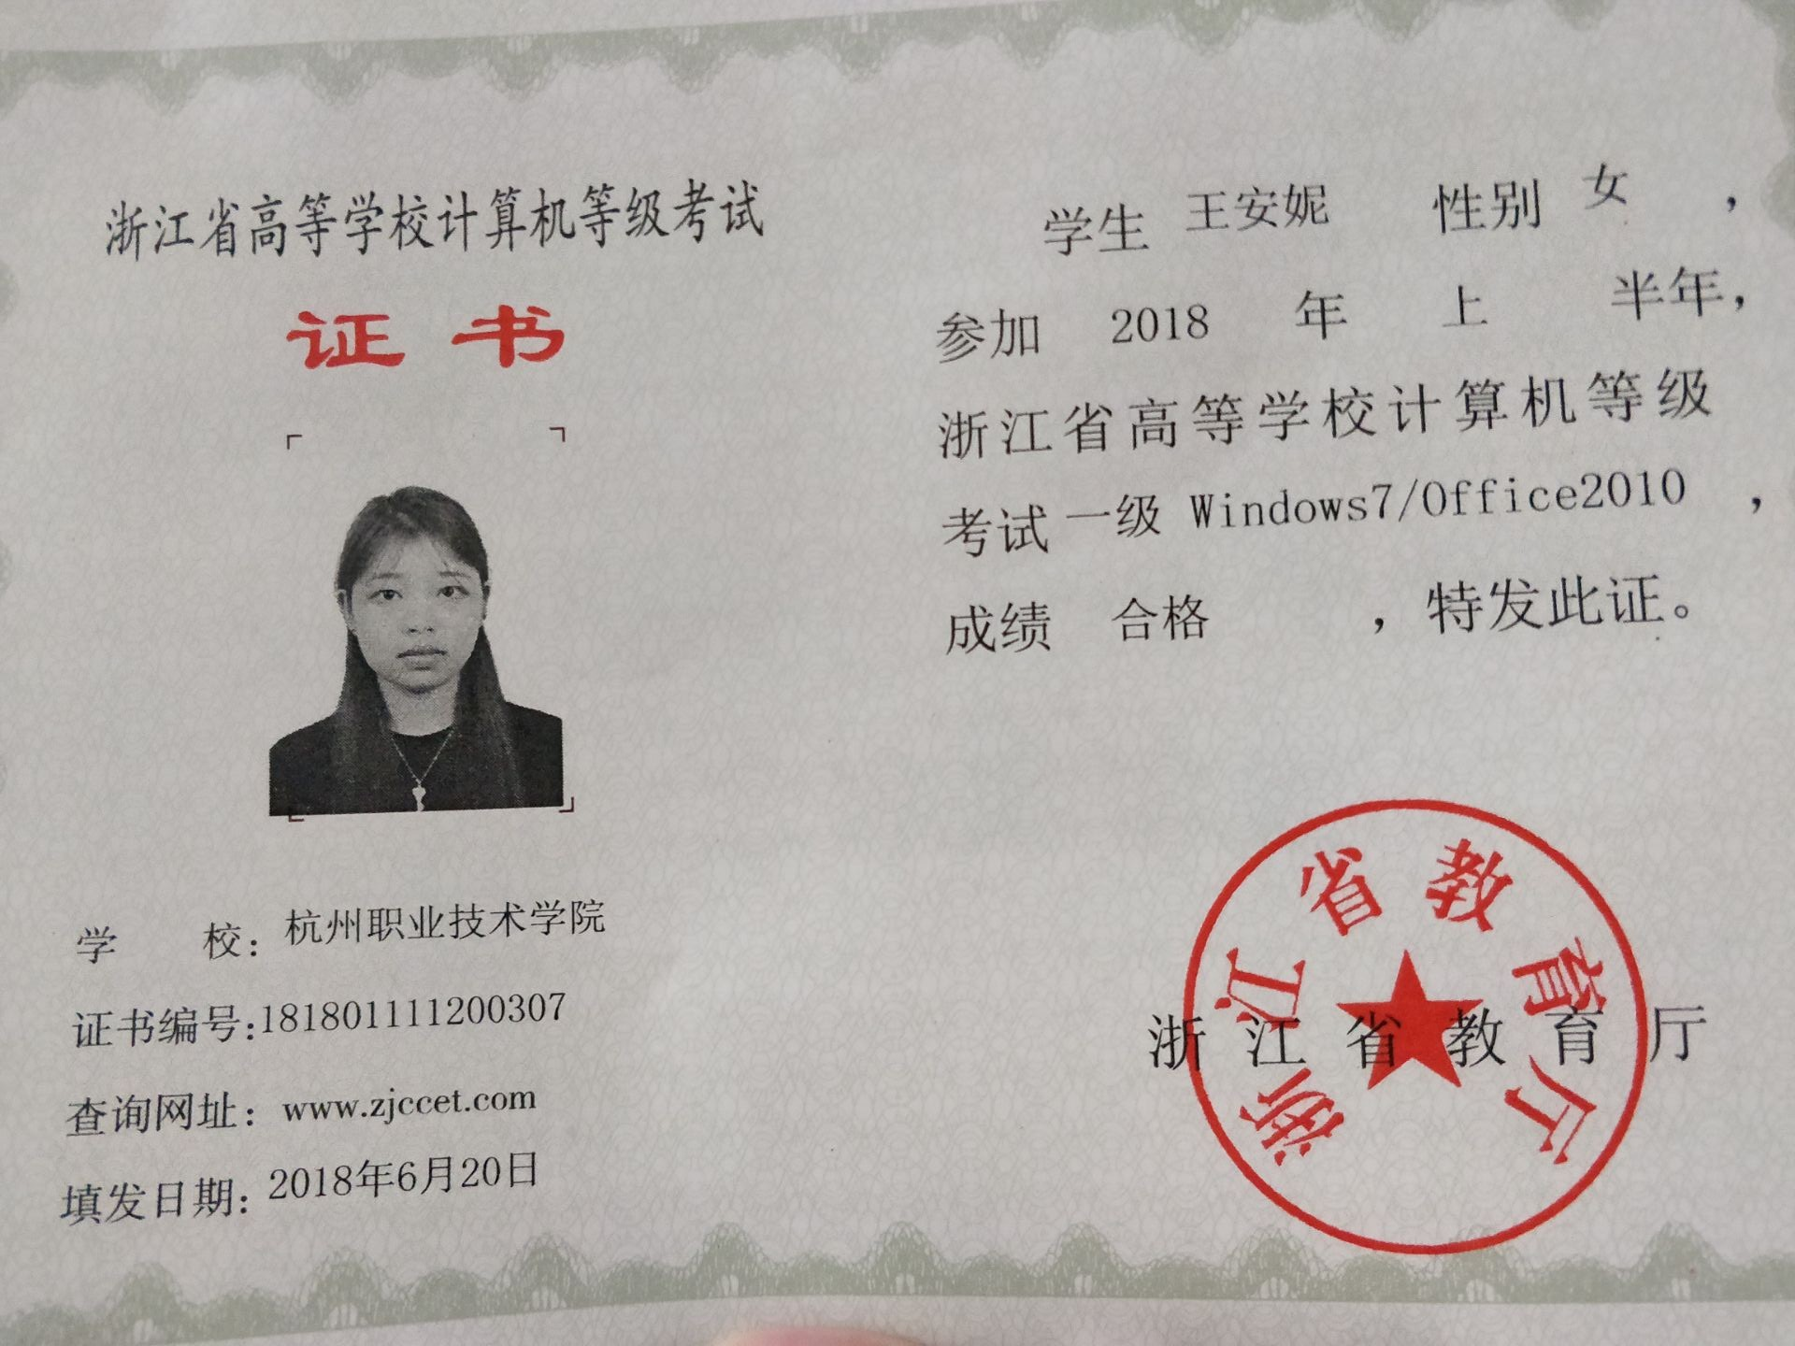
B
成效
取得成绩

Slide 14
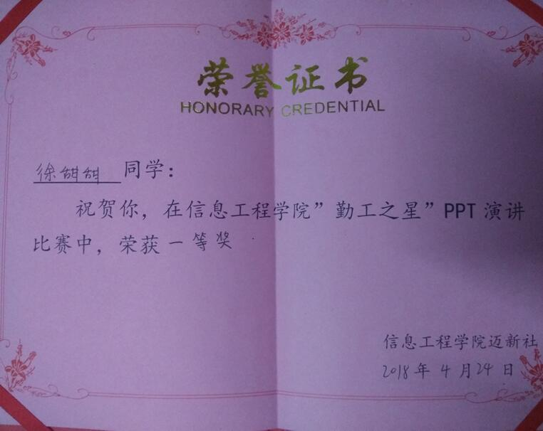
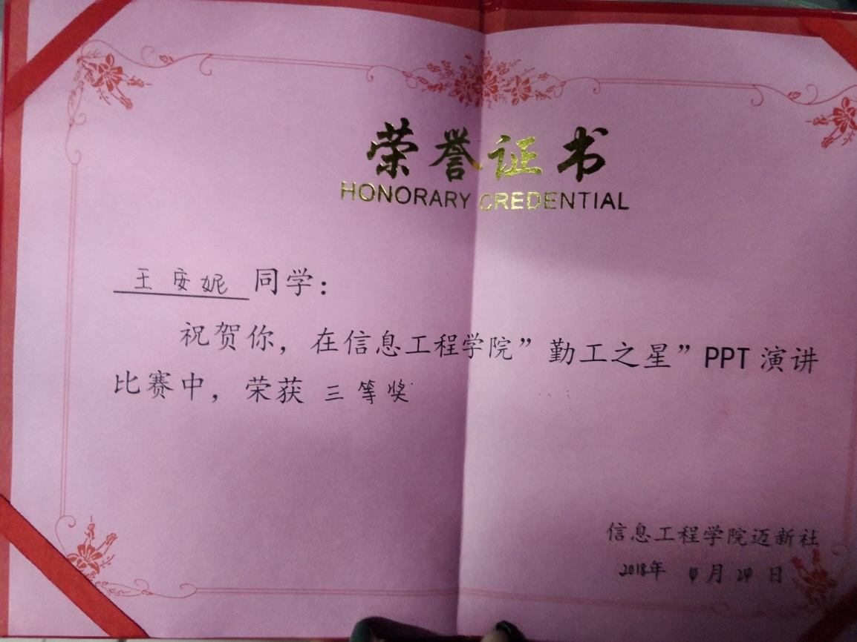
B
成效
取得成绩

Slide 15
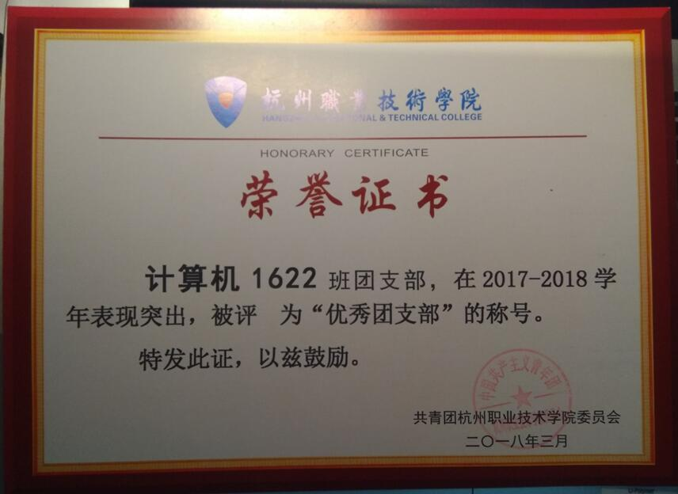
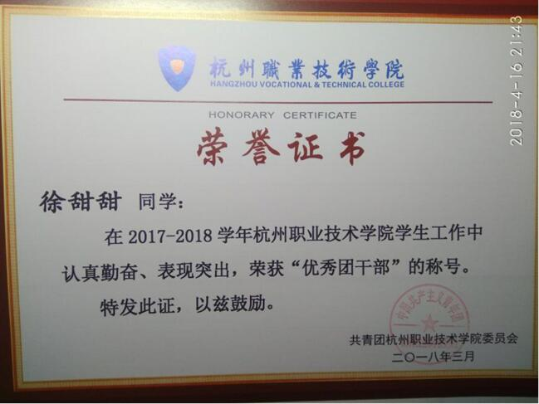
B
成效
取得成绩

Slide 16
综合分析
一方面
她们自己的积极主动和优秀
另一方面
办公室各位老师的共同引导和 帮助

Slide 17
C
继续努力
谢谢！

